Slide 1
Математик
Уеннар
(Тәрбияче Гомәрова Зөлфия Альбертовна)

Slide 2
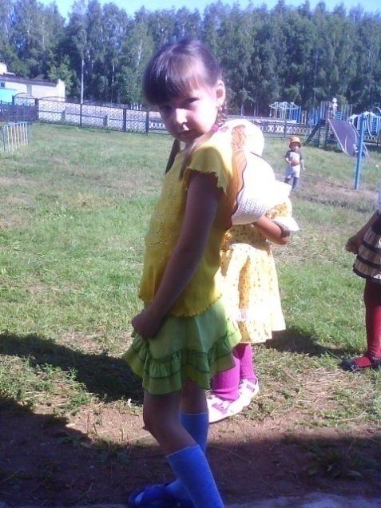
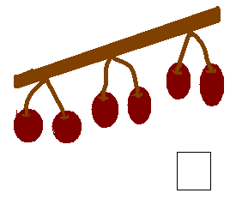
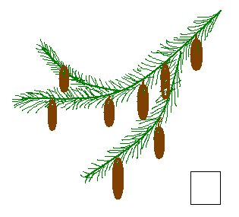
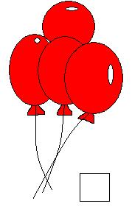
Һәр төркемдә ничә предмет? Сана һәм яз.

Slide 3
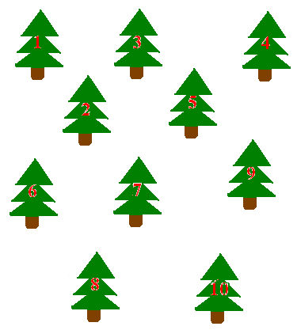
Саннарны үсә бару тәртибендә ук белән тоташтыр.

Slide 4
Сәгать
нинди
вакытны күрсәтә.

Slide 5
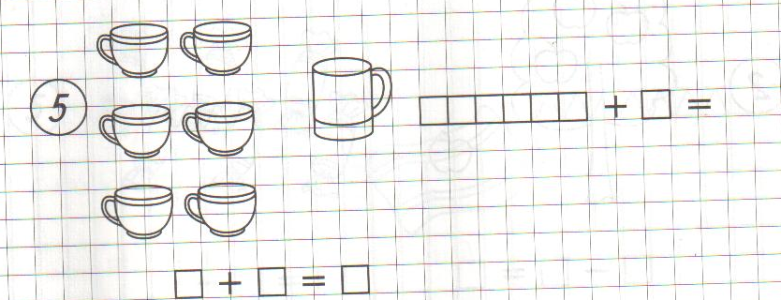
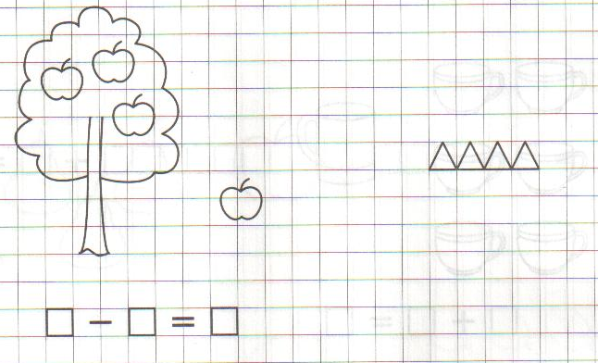
Мәсьәләне чишәргә.

